Slide 1
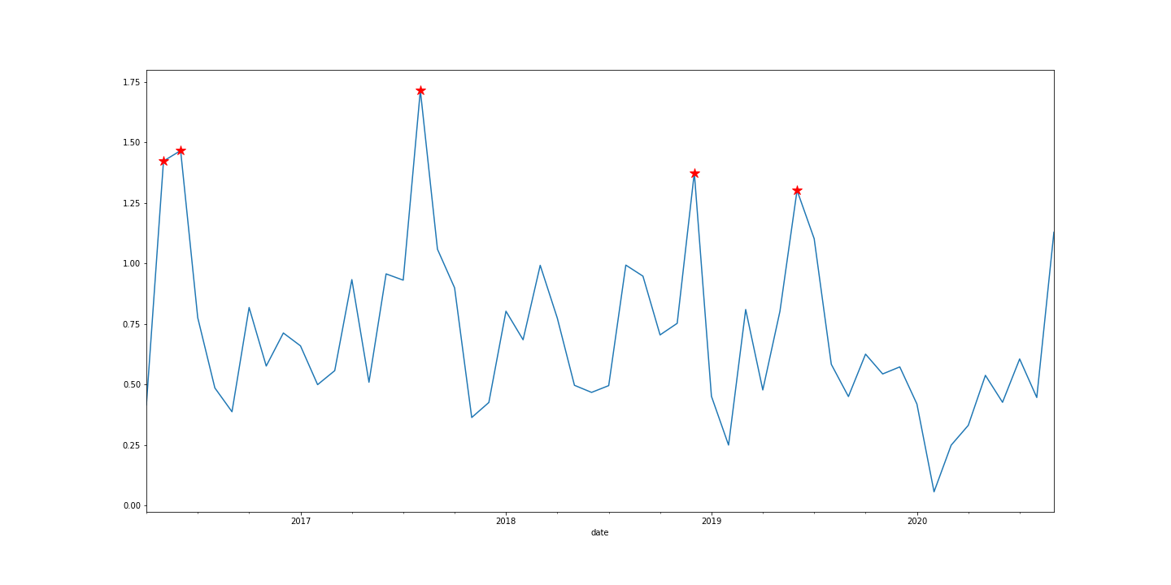
17-8
16-6
16-5
18-12
19-6

Slide 2
16-5
确定进一步简政放权
取消非行政许可审批类别
把改革推向纵深
部署推进国际产能和装备制造合作，以扩大开放促发展升级
决定试点对购买商业健康保险给予个人所得税优惠
运用更多资源更好保障民生
部署推广政府和社会资本合作模式，汇聚社会力量增加公共产品和服务供给
确定加快建设高速宽带网络促进提速降费的措施，助力创业创新和民生改善
决定进一步推进信贷资产证券化，以改革盘活存量资金
部署对部门和地方开展督查，狠抓各项政策措施落实（简政放权，放权结合，优化服务政策，改革落地）

Slide 3
16-6
东方之星号客轮翻沉事件发生
推进大众创业，万众创新
结合医药卫生体制改革，促进社会办医健康发展
实施法人和其他组织统一社会信用代码制度
明确推进财政资金统筹使用措施，更好发挥积极财政政策稳增长调结构惠民生作用
决定将消费金融公司试点扩至全国，增强消费对经济的拉动力
部署促进跨境电子商务健康快速发展，推动开放型经济发展升级
确定支持农民工等人员返乡创业政策，增添大众创业万众创新新动能
部署加大重点领域有效投资，发挥稳增长调结构惠民生的多重作用
决定进一步强化城镇棚户区和城乡危房改造及配套基础设施建设
确定实施三证合一登记制度改革，方便创业创新
部署运用大数据优化政府服务和监管，提高行政效能
部署推进互联网+行动
决定降低工伤和生育保险费率
确定设立中国保险投资基金
通过中华人民共和国商业银行修正案

Slide 4
17-8
听取全面推开营改增试点一年多来情况汇报，要求巩固扩大成果促进经济结构优化升级
审议通过机关团体建设楼堂馆所管理条例，使公共资金资源更多用于发展经济改善民生
部署推进央企深化改革降低杠杆工作，促进企业提质增效
听取股权期权和分红等激励政策落实，与科研项目及经费管理体制改革进展情况汇报，推动增强创新发展动力
决定推广一批具有复制条件的支持创新改革举措，为创新发展营造更好环境
确定促进健康服务业发展的措施，满足群众需求提高健康水平

Slide 5
18-12
推广一批促进创新的改革举措，更大激发创新创造活力
通过中华人民共和国专利法修正案，有效保护产权有力打击侵权
通过生产安全事故应急条例
决定实施所得税优惠，促进创业投资发展，加大对创业创新支持力度
部署加快推进农业机械化和农机装备产业升级，助力乡村振兴三农发展
通过2018年度国家科技技术奖励评审结果
部署加大对民营经济和中小企业支持 增强市场主体活力和发展信心
决定取消企业银行账户开户许可压缩商标专利审查周期全面实施“双随机 一公开”市场监管

Slide 6
19-6
确定按照创新驱动发展战略要求把大众创业万众创新引向深入的措施
部署抓好农业生产保障农产品有效供给 要求全面做好防汛抗旱工作
通过《中华人民共和国固体废物污染环境防治法（修订草案）》
部署加快建设社会信用体系构建相适应的市场监管新机制
决定进一步推进通关便利化 持续优化口岸营商环境
要求更大力度对外开放 促进进出口多元化发展
部署推进城镇老旧小区改造 顺应群众期盼改善居住条件
确定提前完成农村电网改造升级任务的措施 助力乡村振兴
要求巩固提高农村饮水安全水平 支持脱贫攻坚保障基本民生
确定进一步降低小微企业融资实际利率的措施 决定开展深化民营和小微企业金融服务综合改革试点
部署支持扩大知识产权质押融资和制造业信贷投放 促进创新和实体经济发展
决定扩大高职院校奖助学金覆盖面提高补助标准并设立中等职业教育国家奖学金

Slide 7
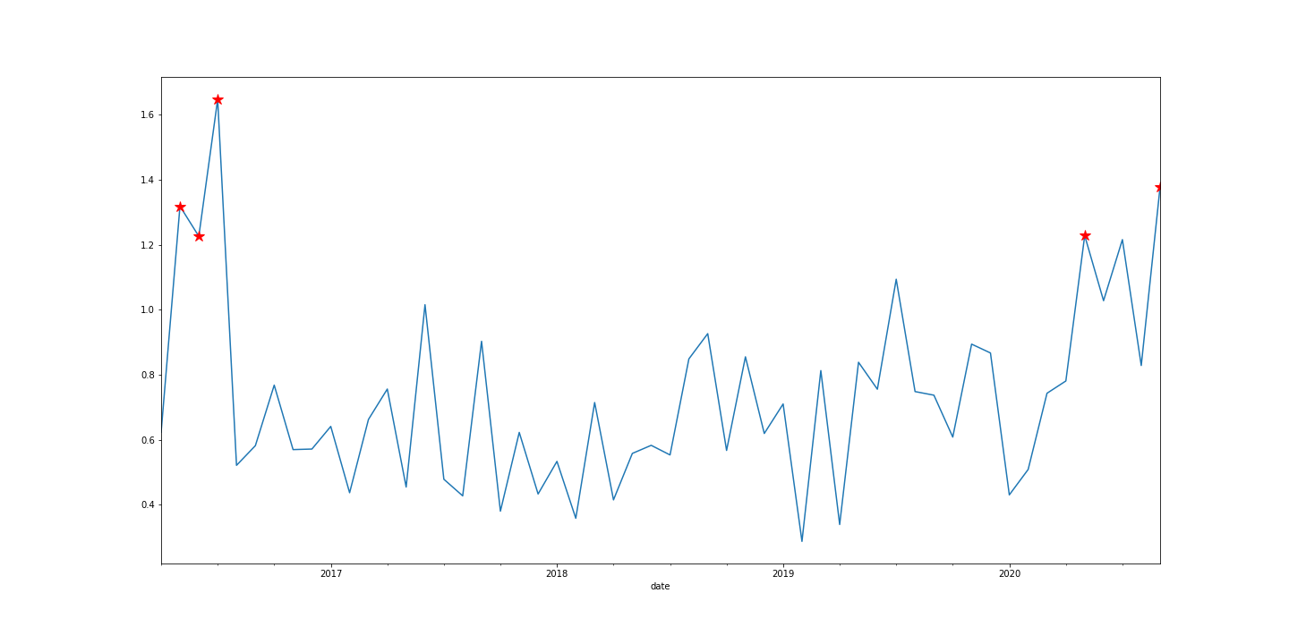
16-7
16-5
20-9
20-5
16-6

Slide 8
16-7
听取国务院重大政策措施落实重点督查情况汇报，对落实不力的坚决处置整改
部署整改审计查出问题，把抱愧的公共资金资源用到促发展惠民生上
决定加大国家助学贷款力度，为贫困学子创造公平成长环境
决定再取消一批职业资格许可和认定事项，以改革释放创新创业活力
部署促进进出口稳定增长的政策措施，再扩大开放中增强发展动力
决定推广随机抽查机制，以创新事中事后监管营造公平市场环境
部署加快转变农业发展方式，走安全高效绿色发展之路
确定全面实施呈现居民大病保险，更好守护困难群众生命安全
部署推进城市地下综合管廊建设
确定促进旅游投资和消费的政策措施
通过中华人民共和国反家庭暴力法
部署加快融资担保行业改革发展
更好发挥金融支持实体经济的作用
决定整合建立统一的公共资源交易平台，以管理创新促进资源配置高效透明

Slide 9
20-5
听取支持复工复产和助企纾困政策措施落实情况汇报
推出和进一步完善相关政策加大稳企业保就业力度
部署做好今年全国两会期间各部门听取全国人大代表和政协委员意见建议工作
要求把“六保”作为“六稳”工作的着力点 稳住经济基本盘
确定《政府工作报告》重点任务分工 要求狠抓政策和工作落实完成全年经济社会发展目标任务

Slide 10
20-9
要求坚持稳健的货币政策灵活适度 着眼服务实体经济明确金融控股公司准入规范
听取大气重污染成因与治理攻关项目研究成果汇报 部署加强大气污染科学防治 促进绿色发展
核准海南昌江核电二期工程和浙江三澳核电一期工程
确定支持新业态新模式加快发展带动新型消费的措施 促进经济恢复性增长
部署加快医学教育创新发展 为维护人民健康提供人才保障
确定政务服务“跨省通办”和提升“获得电力”服务水平的措施 持续优化企业和群众办事创业环境
要求按照“两个毫不动摇”支持国有企业和民营企业改革发展
部署进一步提高上市公司质量 保护投资者权益推动资本市场持续平稳健康发展
确定加强全民健身场地设施建设的措施 促进提高人民健康水平
通过《中华人民共和国海上交通安全法（修订草案）》

Slide 11
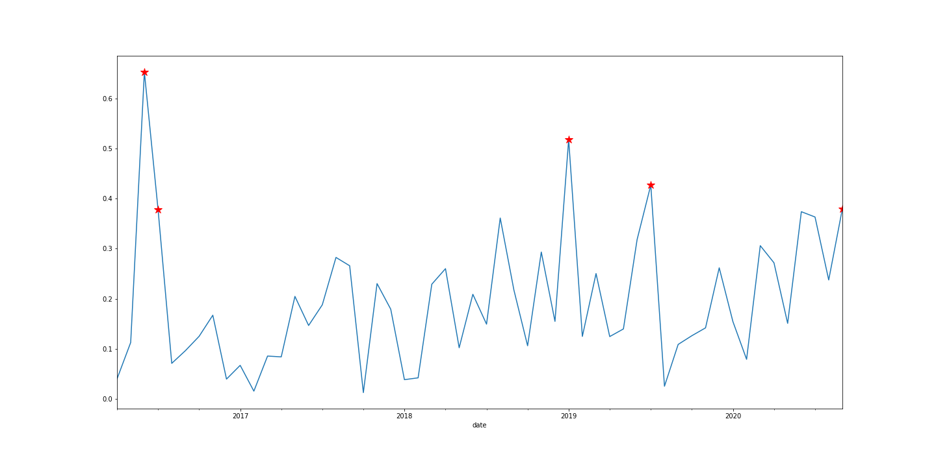
16-6
19-1
19-7
16-7
20-9

Slide 12
19-1
部署对标国际先进水平促进综合保税区升级 打造高水平开放新平台
决定再推出一批针对小微企业的普惠性减税措施
部署加快发行和用好地方政府专项债券 支持在建工程及补短板项目建设并带动消费扩大
听取保障农民工工资支付情况汇报 部署做好治欠保支工作
听取清理拖欠民营企业中小企业账款工作汇报 要求加大清欠力度完善长效机制
推出进一步压减不动产登记办理时间的措施 更加便利企业和群众办事

Slide 13
19-7
听取赋予自由贸易试验区更大改革创新自主权落实情况汇报 支持自贸试验区在改革开放方面更多先行先试
部署完善跨境电商等新业态促进政策 适应产业革命新趋势推动外贸模式创新
确定进一步稳外贸措施 以扩大开放助力稳增长稳就业
要求切实做好降低社保费率工作 决定全面推开划转部分国有资本充实社保基金
部署中央预算执行和其他财政收支审计查出问题整改工作
确定支持平台经济健康发展的措施 壮大优结构促升级增就业的新动能
部署进一步加强知识产权保护工作 切实保护各类市场主体合法权益
确定进一步治理违规涉企收费的措施 大力清除企业不合理负担
部署深化区域金融改革试点 增强金融服务改革开放和经济发展能力
部署加大力度落实就业优先政策 持续保持比较充分的就业
确定适应群众需要促进商品消费和文化旅游的措施 更大释放最终需求潜力

Slide 14
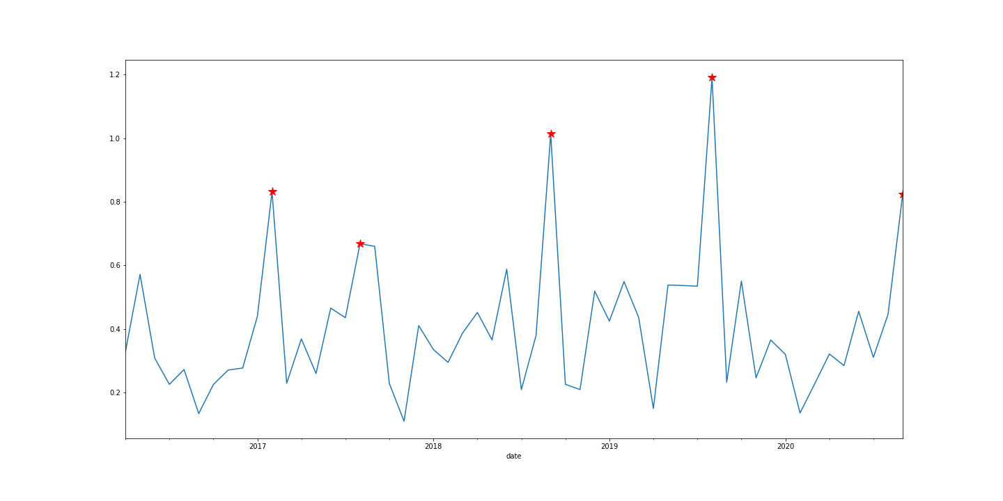
19-8
18-9
17-2
20-9
17-8

Slide 15
17-2
听取办理人大代表建议和政协委员提案情况汇报，更好接受监督推进科学决策
部署建立解决农民工工资拖欠的长效机制，切实维护农民工合法权益
通过十三五国家食品和食品安全规划，有效保障人民健康福祉
决定进一步清理和规范涉企收费，持续为实体经济减负
部署深化建筑业放管服改革，推动产业升级发展
确定加强高标准农田建设的政策措施，夯实粮食安全和现代农业基础
通过农药管理条例
专题听取一年来脱贫攻坚情况汇报，要求扎实做好今年脱贫重点工作
切实听取H7N9疫情防控情况汇报，切实保障群众健康安全
部署放宽社会领域投资管理，更好激活力补短板惠民生
要求进一步加大网络提速降费力度，降低创业创新成本促进产业升级

Slide 16
18-9
确定落实新修订的个人所得税法的配套措施，为广大群众减负
决定完善政策确保创投基金税负总体不增
部署打造双创升级版，增强带动就业能力，科技创新力和产业发展活力
通过专利代理修订条例
部署在全国有序推开证照分离改革
决定再压减工业产品生产许可证三分之一以上，并简化审批
听取清理证明事项工作进展汇报，要求加大力度消除群众办事烦忧
已定减税降费措施切实落实到位
各地一律保持现有社保政策不变
问投资不是要走过度依赖投资的老路，扩大内需推进结构优化
李克强不会部署为外贸企业增便利降成本
推动外商投资重大项目落地，降低部分商品进口关税和加快推进通关便利化，对外开放 （监管优化）
非洲猪瘟防控

Slide 17
19-8
部署运用市场化改革办法推动实际利率水平明显降低和解决“融资难”问题
确定加强常用药供应保障和稳定价格的措施 确保群众用药需求和减轻负担
决定在自由贸易试验区开展“证照分离”改革全覆盖试点
部署扩大养老服务供给促进养老服务消费
确定稳定生猪生产和猪肉保供稳价措施
部署深化放管结合加强事中事后监管 促进公平竞争提升市场效率
决定再取消一批工业产品生产许可证 更大释放市场主体创新创造活力
确定进一步促进体育健身和体育消费的措施 部署推动在线教育健康发展 促进教育公平

Slide 18
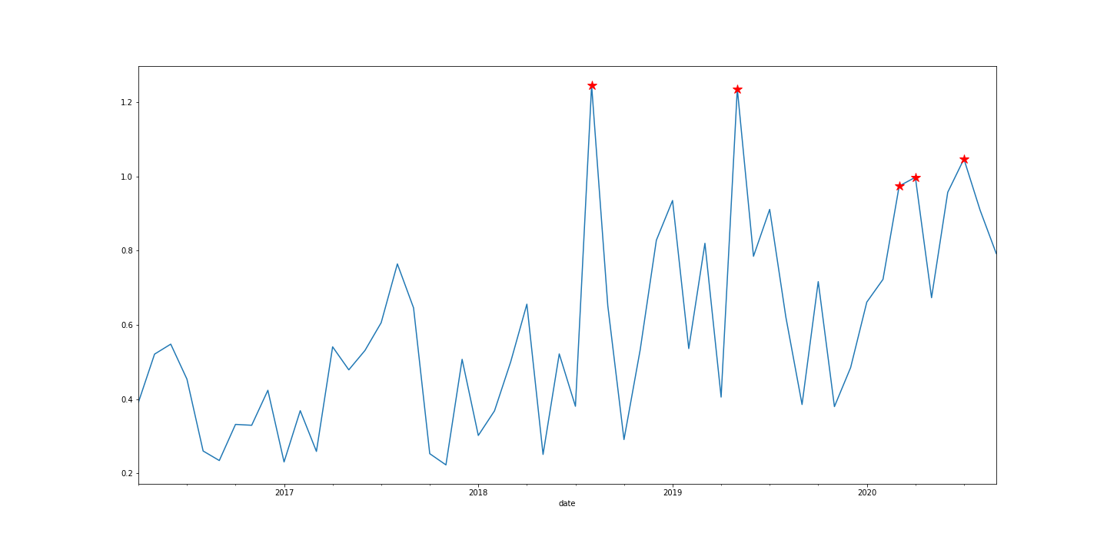
18-8
19-5
20-7
20-4
20-3

Slide 19
18-8
吉林长春长生公司问题疫苗案件调查情况汇报，并作出相关处置决定
部署以改革举措破除民间投资和民营经济发展障碍，激发经济活力和动力
部署进一步推进缓解小微企业融资难融资贵政策落地见效
决定扩大基本医保跨省异地就医住院费用直接结算范围，便利群众就近就医
确定促进天然气协调稳定发展的措施和生物燃料乙醇产业总体布局（市场化）
听取今年减税降费政策措施落实情况汇报，决定再推新举措支持实体经济发展
部署完善国际基本药物体制，保障群众基本用药要求，减轻药费负担。

Slide 20
19-5
明确政策举措力争今年底前基本取消全国高速公路省界收费站 便利群众出行提高物流效率
部署以制度创新持续减少和规范证明事项 进一步优化政务服务和营商环境 听取职业病防治工作汇报 要求更有力保障职工健康权益
部署推进国家级经济技术开发区创新提升 打造改革开放新高地
决定延续集成电路和软件企业所得税优惠政策 吸引国内外投资更多参与和促进 信息产业发展
部署进一步推动网络提速降费 发挥扩内需稳就业惠民生多重效应
确定发挥企业主体作用提高创新能力的措施 推进产业提质升级
确定深入推进市场化法治化债转股的措施 支持企业纾困化险增强发展后劲
部署进一步推动社会办医持续健康规范发展 增加医疗服务供给促进民生改善
部署进一步促进社区养老和家政服务业加快发展的措施
决定对养老托幼家政等社区家庭服务业加大税费优惠政策支持

Slide 21
20-3
部署完善“六稳”工作协调机制 有效应对疫情影响促进经济社会平稳运行
确定支持交通运输快递等物流业纾解困难加快恢复发展的措施
决定加大对地方财政支持 提高保基本民生保工资保运转能力
确定应对疫情影响稳外贸稳外资的新举措
部署进一步畅通产业链资金链 推动各环节协同复工复产
要求更好发挥专项再贷款再贴现政策作用 支持疫情防控保供和企业纾困发展
部署深入推进“放管服”改革 培育壮大新动能促进稳就业
要求加快重大投资项目开复工 有效补短板惠民生
通过《农作物病虫害防治条例（草案）》
确定推动制造业和流通业在做好疫情防控同时积极有序复工复产的措施
部署进一步提升我国国际航空货运能力 努力稳定供应链
确定再提前下达一批地方政府专项债额度 带动扩大有效投资
部署强化对中小微企业的金融支持
要求加大对困难群体相关补助政策力度

Slide 22
20-4
推出增设跨境电子商务综合试验区、支持加工贸易、广交会网上举办等系列举措
积极应对疫情影响努力稳住外贸外资基本盘
决定延续实施普惠金融和小额贷款公司部分税收支持政策
要求落实落细今年以来出台的支持企业政策措施 助力企业渡难关
部署采取有力有效举措促进高校毕业生就业
确定加大城镇老旧小区改造力度 推动惠民生扩内需
决定延续西部大开发企业所得税优惠政策
部署加大对贫困人口、低保人员和失业人员的帮扶保障力度
决定提高普惠金融考核权重和降低中小银行拨备覆盖率 促进加强 对小微企业的金融服务
明确帮助服务业小微企业和个体工商户缓解房租压力的措施
听取2019年全国两会建议提案办理情况汇报 促进科学民主决策 提升政府治理效能
部署加快推进信息网络等新型基础设施建设 推动产业和消费升级

Slide 23
20-7
决定着眼增强金融服务中小微企业能力 允许地方政府专项债合理支持中小银行补充资本金
通过《保障中小企业款项支付条例（草案）》 维护其合法权益
部署进一步促进国家高新技术产业开发区深化改革扩大开放 推动高质量发展
部署进一步做好防汛救灾工作 推进重大水利工程建设
确定持续优化营商环境激发市场主体活力的措施
部署中央预算执行和其他财政收支审计查出问题整改工作
部署深入推进大众创业万众创新 重点支持高校毕业生等群体就业创业
要求用好地方政府专项债券 加强资金和项目对接提高资金使用效益
通过《中华人民共和国预算法实施条例（修订草案）》
部署加强新型城镇化建设 补短板扩内需提升群众生活品质
确定支持多渠道灵活就业的措施 促进增加居民就业和收入
部署进一步扩大开放稳外贸稳外资 决定深化服务贸易创新发展试点
推出支持农民工就业创业新举措 助力保就业保民生
为保障统筹防疫和发展 安排进一步加强核酸检测能力建设

